Slide 1
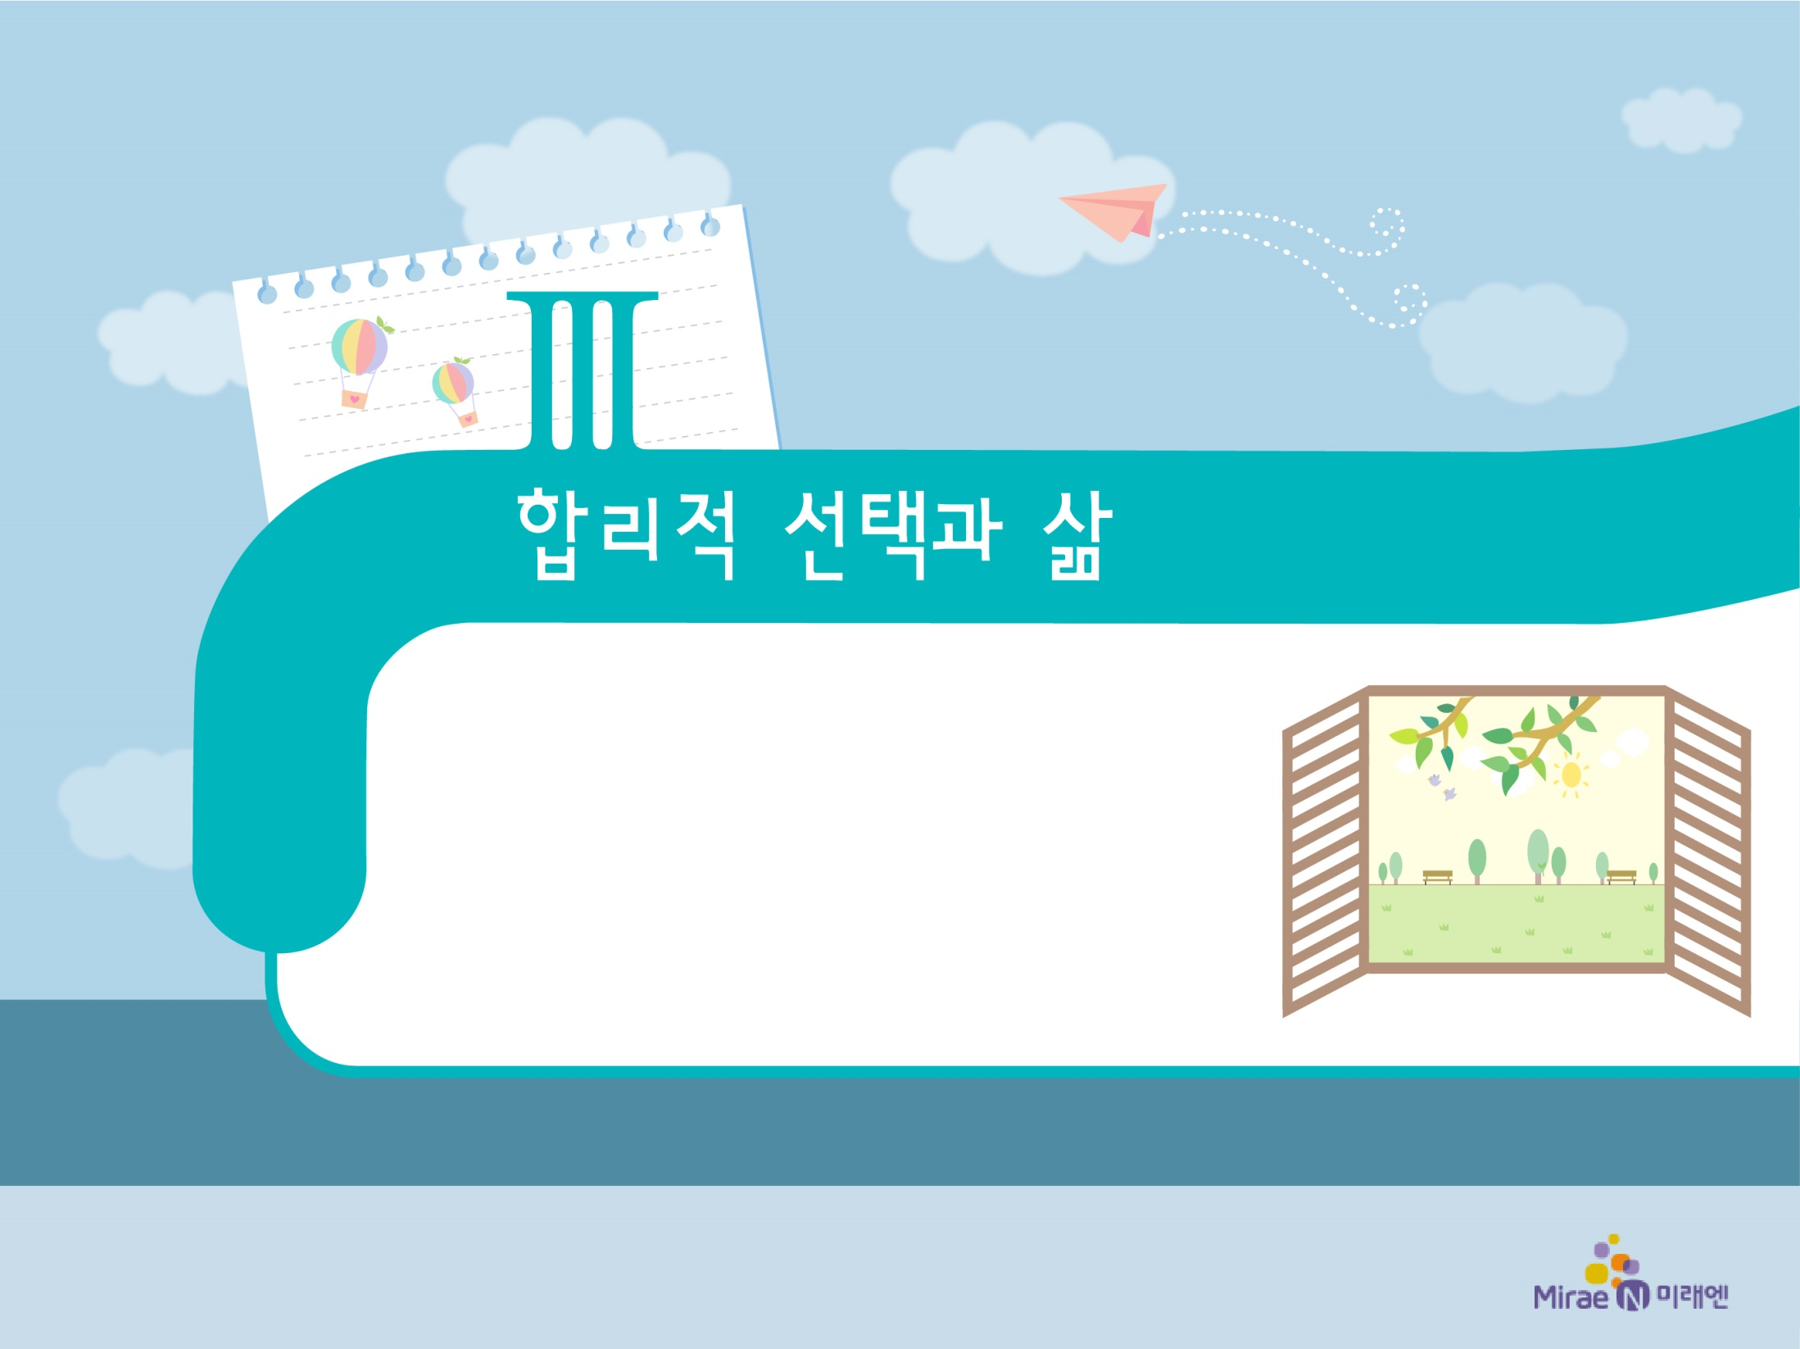
2. 일과 여가
2
근로자의 권리

Slide 2
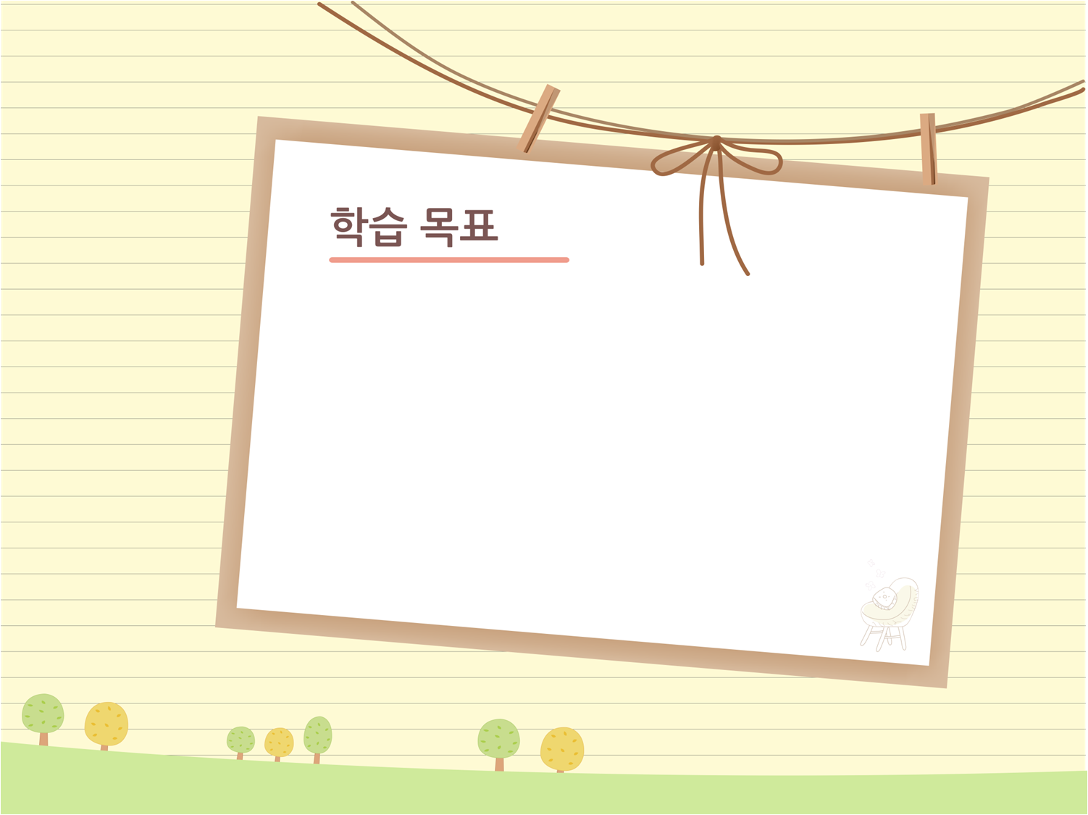

일을 통해 자아를 실현할 수 있는 최소한의
근로 조건을 파악하고, 이를 실현하기 위해
근로자에게 필요한 권리를 알 수 있다.

Slide 3
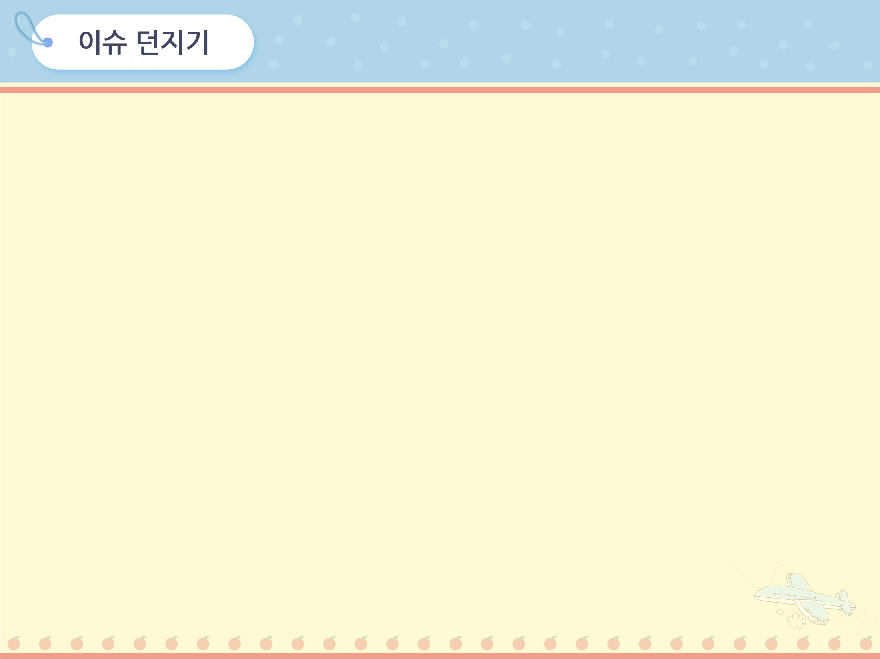
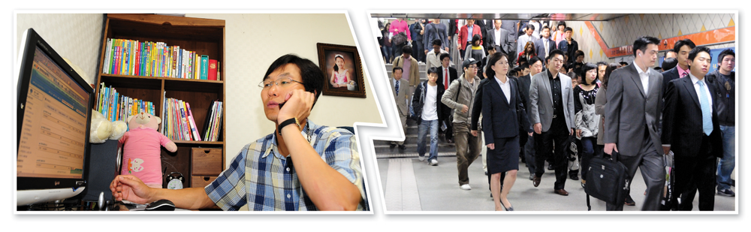

(101쪽)
근로자의 권리
2
▲ 재택 근무하는 직장인
▲ 정해진 시간에 출근하는 직장인
합리적이고 효율적인 근로가 가능한 환경은
어느 쪽일까?

Slide 4
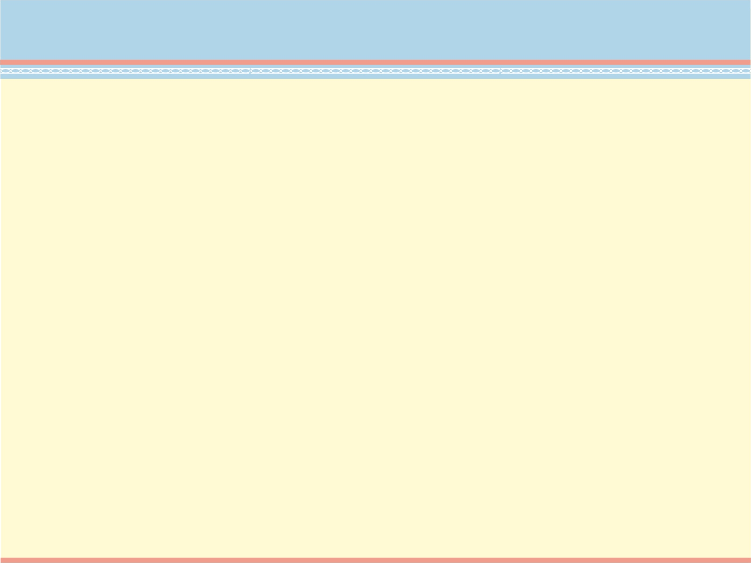
(101쪽)
근로자의 권리
2
1. 근로 조건과 자아실현
① 노동 문제의 양상: 장시간 노동, 열악한 노동 환경,
저임금, 미성년자 노동 문제 등
② 노동 문제의 특징: 근로 조건과 관계가 깊으며,
인간다운 삶에 영향을 미침.
③ 현대 사회에서는 자아실현 및 인간다운 삶의 실현을 위해
최소한의 근로 조건을 법으로 보장

Slide 5
(102쪽)
근로자의 권리
2
2. 자아실현을 위한 근로자의 권리
① 법으로 보장하는 근로 조건: 최저 임금 제도, 법정 근로
시간, 최저 취업 연령 제한, 근로 3권 등
② 근로 조건의 법적 보장: 근로자들의 권리 보호, 근로를
통한 자아실현을 가능하게 하는데 목적이 있음.

Slide 6
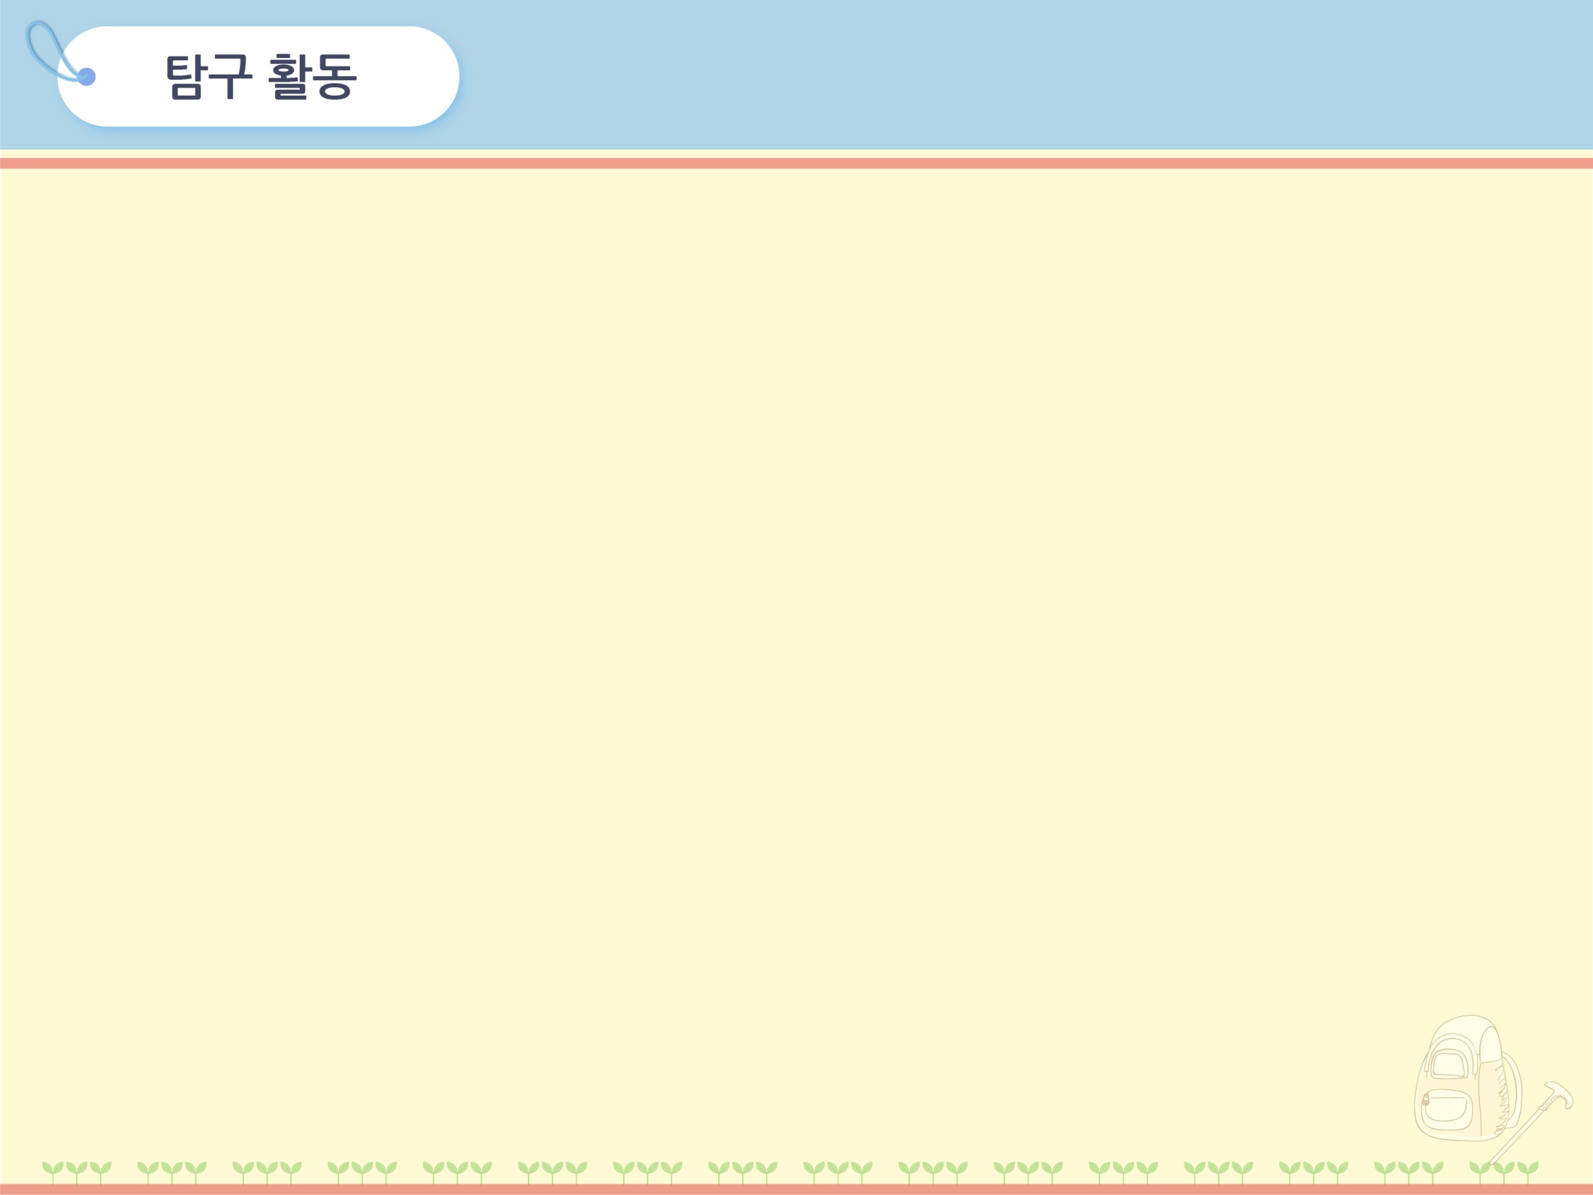

(102쪽)
근로자의 권리
2
근로 의욕과 업무 효율, 두 마리 토끼를 모두 잡다
[자료1] 오늘은 어디로 출근할까?
○○ 기업은 전 직원을 대상으로 ‘스마트 워킹’을 추진해 오고 있다.
임신 중인 직원과 어린아이를 둔 직원, 사업 부서 및 연구 개발 소속 직원 등은 자택이나 스마트 워킹 센터 등 본인이 원하는 근무 장소를 자유롭게 선택해 근무할 수 있다. 스마트 워킹 센터는 출퇴근 거리가 먼 직원들에게 집과 가까운 사무실 근무 환경을 제공하는 원격 사무 공간이다. 이로 인해 직원 1명당 출퇴근 시간은 평균 94분이 절약되었으며, 근무 집중도도 높아져 72%의 만족도를 보이고 있다. 창의적 활동에 도움이 된다고 응답한 비율도 68.5%나 되었다.
- 매일경제, 2012. 10. 25. -
＊스마트 워킹(Smart Working): 정보 통신 기술을 바탕으로 시간과 장소에 구애받지 않고
업무를 수행하는 방식

Slide 7
(102쪽)
근로자의 권리
2
근로 의욕과 업무 효율, 두 마리 토끼를 모두 잡다
[자료2] 엄마, 아빠가 쏜다!
△△ 기업은 애사심을 높이는 직원 중심 경영에 힘쓰고 있다. 자녀
유학 문제 등으로 가족과 떨어져 있는 직원을 챙기기 위해 기러기
가족을 둔 직원 모두에게 특별 휴가를 주고 있다. 또한 매년 봄 음악회를 열어 이 축제에 임직원과 가족 3,000여 명을 초대하여 가족과 오붓한 시간을 보내게 한다. ‘ 아빠가 쏜다, 엄마가 쏜다’ 역시 직원 기(氣) 살리기 프로그램 중 하나이다. 이 프로그램은 매월 한 차례씩 직원이 자녀의 학교로 찾아가 회사에서 지원한 피자를 전달하는 행사이다. 그 외에도 직원의 자녀를 회사로 초대해 부모가 하는 일에 대한 이해를 돕고, 매주 수요일을 가정의 날로 정해 5시 30분에 회사의
불을 모두 끄고 퇴근을 권하고 있다. - 조선일보, 2012. 6. 19. -

Slide 8
(102쪽)
근로자의 권리
2
근로 의욕과 업무 효율, 두 마리 토끼를 모두 잡다
활동① [자료1]의 스마트 워킹 제도의 시행 목적은 무엇인지
생각해 보자.
업무의 효율성을 제고하기 위해
활동② [자료2]의 직원 중심 경영을 통해 얻을 수 있는 효과는
무엇인지 생각해 보자.
직원들의 사기를 높이고, 자신의 직업 및 직장에 대한
자부심을 높여 근로 의욕을 고취시킬 수 있다.

Slide 9
(102쪽)
근로자의 권리
2
근로 의욕과 업무 효율, 두 마리 토끼를 모두 잡다
활동③ 자아실현에 도움을 주는 근로 조건에는 무엇이 있는지
말해 보자.
직원들의 소질이나 능력을 계발하기 위한 다양한 프로그램 및 지원 제도 등

Slide 10
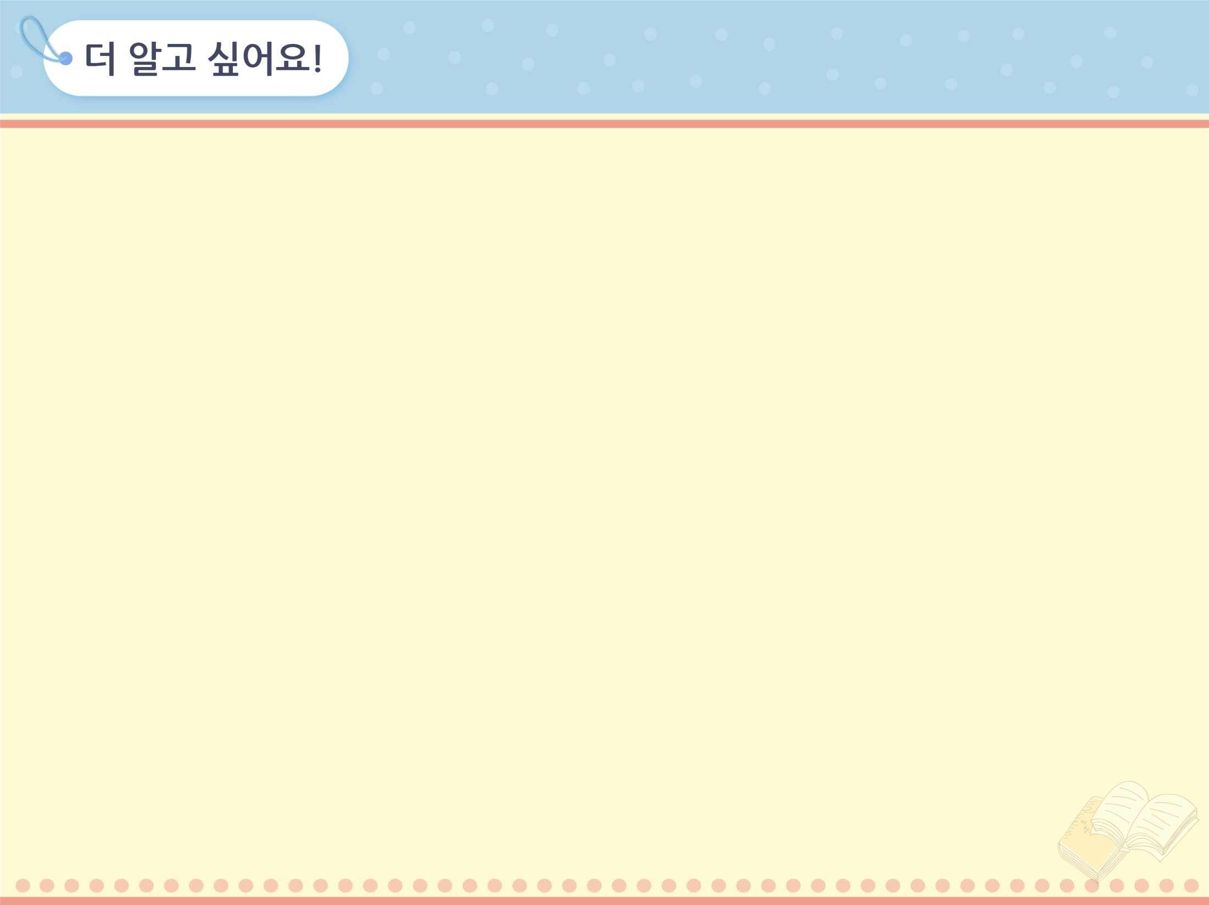

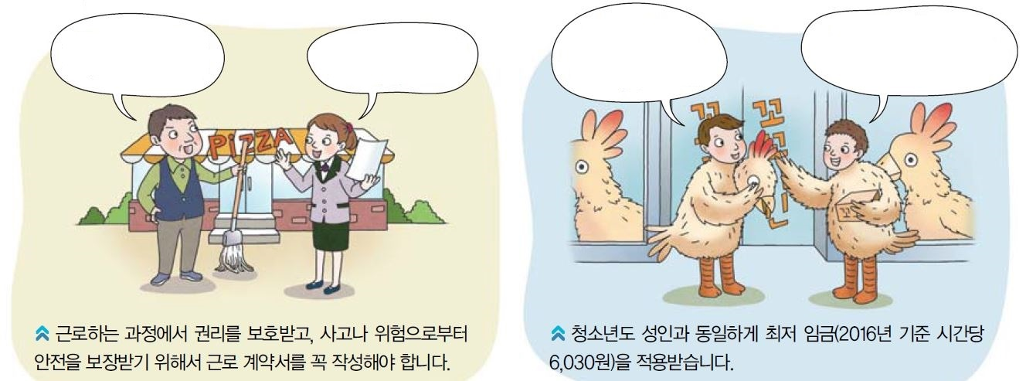
(103쪽)
근로자의 권리
2
청소년 취업, 제대로 알고 합시다
오늘부터 일하면 돼. 우선 청소부터 하렴.
난 최저 임금이
6,030원인데, 넌 학생이니까 덜 받는 건가?
아니예요. 청소년도
성인과 동일한 최저 임금이
적용된답니다.
그 전에 근로 계약서부터 작성해야죠.

Slide 11
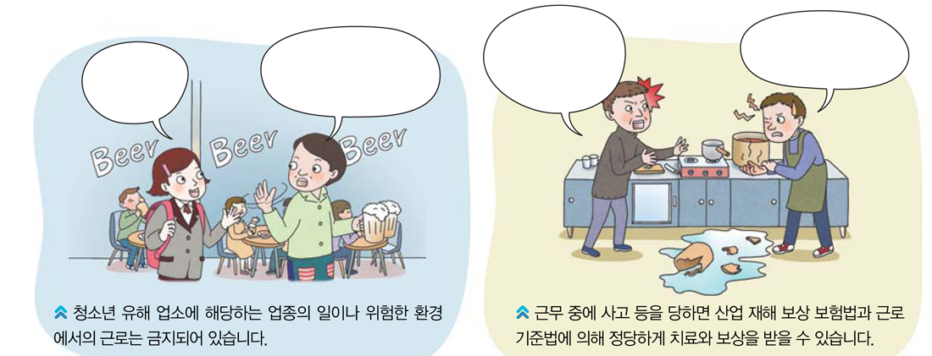
(103쪽)
근로자의 권리
2
청소년 취업, 제대로 알고 합시다
조심하지 그랬어.
오늘 일당까지는
줄 테니 내일부터는
안 나와도 된다.
일하다가 다친 거니까
산채 보험 처리해
주세요.
사장님.
저 여기서
일하고
싶은데요.
안돼. 청소년 유해
업소에서 청소년이
일하는 것은 위법한
행위란다.

Slide 12
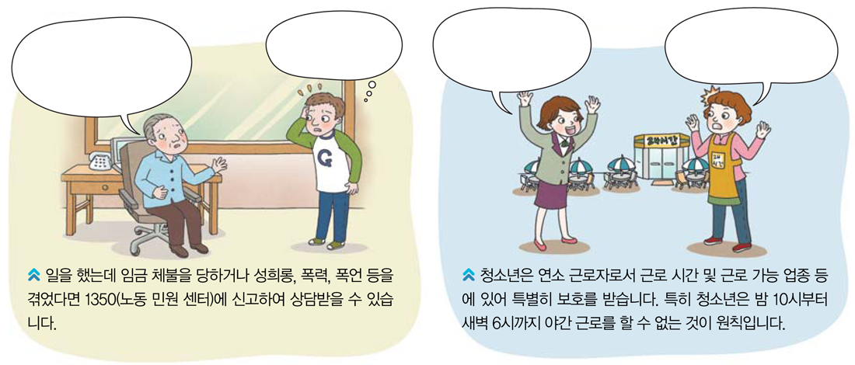
(103쪽)
근로자의 권리
2
청소년 취업, 제대로 알고 합시다
회사 사정이 어려워서 이번 달에도 월급을 줄 수가 없구나. 조금만 더 기다려 줄 수 있니?
휴, 벌써 석 달째야. 1350에 전화해
봐야겠다.
방학이라서 하루 종일 일할 수 있는데, 여기서 일할 수 있을까요?
청소년의 근로 시간은
원칙적으로 하루 7시간을
초과할 수 없단다.

Slide 13
(103쪽)
근로자의 권리
2
청소년 취업, 제대로 알고 합시다
자신이나 친구가 경험한 근로 조건과 환경이 위에서 언급된
조건을 충족하고 있는지 ○, ×로 표시해 보자.
그동안 자신이 일했던 것들을 나열한 후 위의 표에 있는
항목들을 하나하나 체크해 보도록 한다.

Slide 14
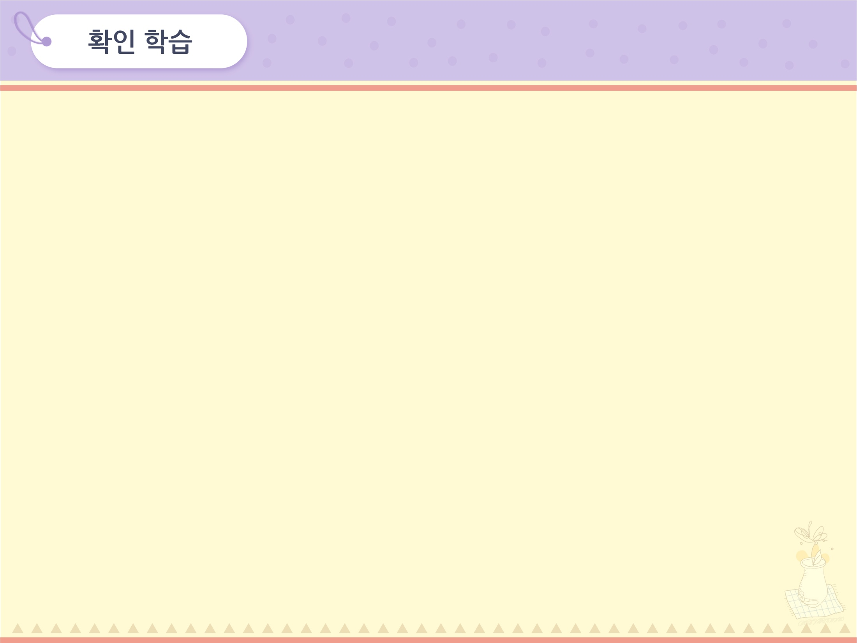

근로자의 권리
2
임금, 근로 시간, 휴일, 휴가 제도, 근로 환경 등은 개인이
자아를 실현하고 인간다운 삶을 사는데 중요한 영향을
미치는 ( )이다.
답: 근로 조건
2. 현대 사회에서는 최소한의 근로 조건을 ( )으로 정하고
있다.
답: 법
3. 근로자의 권리를 법으로 명시하는 것은 근로자가
사용자에 비해 사회적 ( )의 위치에 있기 때문이다.
답: 약자

Slide 15
근로자의 권리
2
4. ( )나 법정 근로 시간, 최저 취업 연령의 제한
등은 근로자의 인간다운 삶을 실현하게 하는 근로 조건으로,
법률로 보장하도록 명시하고 있다.
답: 최저 임금 제도
5. ( )에는 단결권, 단체 교섭권, 단체 행동권이 포함
된다.
답: 근로 3권

Slide 16
근로자의 권리
2
6. ( )은 근로 조건을 유지․개선하기 위해 노동
조합이 근로 조건에 대하여 사용자와 교섭할 수 있는
권리를 말한다.
답: 단체 교섭권
7. ( )은 근로자가 사용자에 대해 근로 조건에
관한 주장을 관철하기 위하여 각종 쟁의를 할 수 있는
권리를 말한다.
답: 단체 행동권

Slide 17
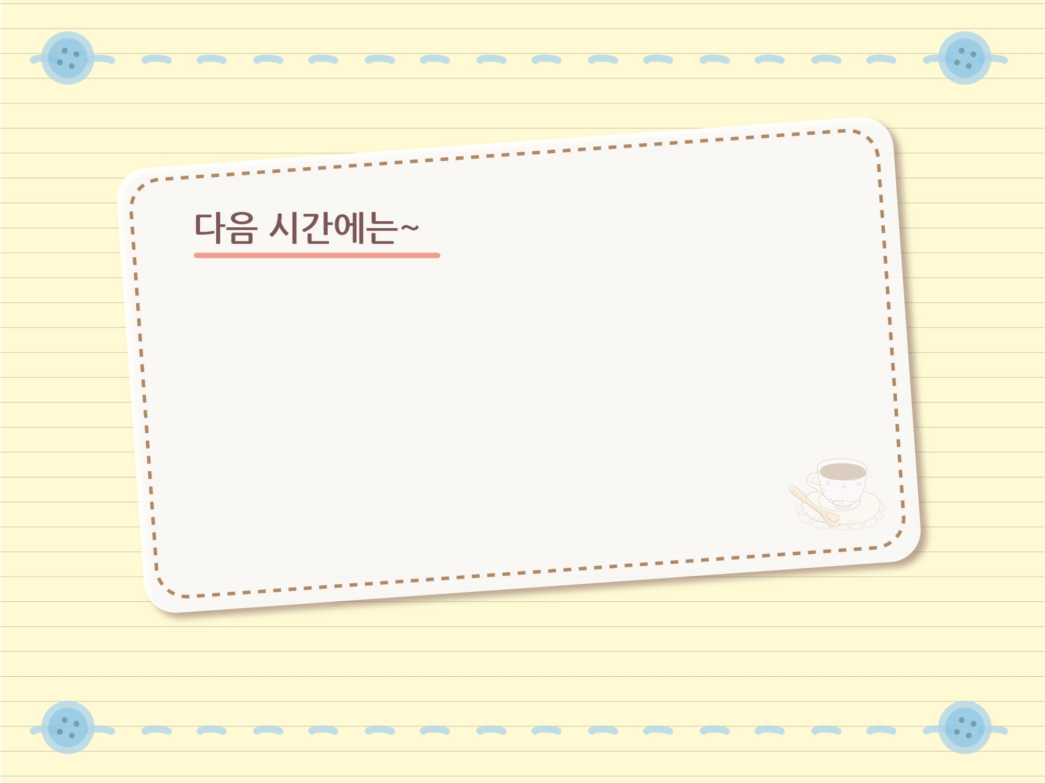
3
여가 생활의 설계에 대해 수업합니다.

